Slide 1
Parțile corpului omenesc
Clasa a VII-a

Slide 2
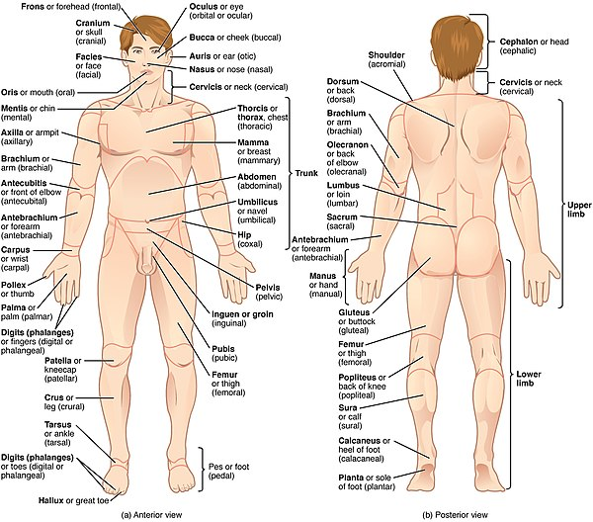

Slide 3
Dati click pe video:
https://www.youtube.com/watch?v=cBFNCpQKEP4

Slide 4

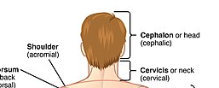
Cap si gât

Slide 5
Adaugati denumirile în limba franceza.
Puteți folosi linkul urmator:
https://wordwall.net/resource/28563411/les-parties-du-corps

Slide 6
Trunchi

Slide 7
Adaugati denumirile în limba franceza

Slide 8
Membre

Slide 9
Adaugati denumirile în limba franceza

